Slide 1
SKY - sitouttava kouluyhteisötyö 2021-2023

Slide 2
SKY Kehittäjäopettajat
Kirsi Aho Lempäälä
Virpi Järvelä, Vesilahti
Eeva Lehtinen, Pirkkala
Tiina Pihlajakumpu, Nokia
Kati Vitikainen, Kangasala
Pilvi Korhonen, Tampere (Tesoma)
Johanna Viinikainen, Orivesi
Katri Kuivala, Lempäälä
Kirsi Olli, Ylöjärvi

Slide 3
Tavoitteet seutukunnalliselle pilotointijaksolle
Luokanvalvojan toimijuuden ja osaamisen vahvistaminen
Hyväksyvä luokkailmapiiri
Oppilaiden kiinnittyminen kouluun
Läsnäolon tukeminen

Slide 4
Tapaamisten sisällöt
Luokanvalvojien työotteellinen työkalupakki sisältää 3 tapaamiskertaa, jotka ovat kestoltaan n. 3h/kerta. Tapaamisissa vetäjinä alueen SKY-hankkeen kehittäjäopettajat.
Tapaaminen: Kohtaaminen, kuulluksi tuleminen ja lämpimät ihmissuhteet koulun arjessa (huhti- toukokuu )
Tapaaminen: Ryhmäytyminen; toimiva ryhmä, osallisuus ja ilo (elo- syyskuu)
Tapaaminen: Onnistumiset ja haasteet luokanvalvojan, -ohjaajan työssä ja hyvinvointia lisäävän toimintaympäristön vahvistaminen (marras- joulukuu) Tämän tapaamisen kesto 6h.

Slide 5
Tapaamisen tavoitteet
Saatte kokemuksen osallisuudesta ​
Ymmärrätte toimivan ryhmän merkityksen niin oppilaille kuin opettajalle​
Tiedätte, millaiset asiat edesauttavat toimivan ryhmän syntymistä​

Slide 6
Tapaamisen sisältö
Osallisuus - mitä se on?​
Toimivan ryhmän merkitys ja hyödyt​
Miten tuoda iloa kouluun?​

Slide 7
Mitä yhteistä teillä on?
Vapaa-ajalla​
Minä yläkoululaisena​
Työhyvinvoinnin vahvistamisessa​
Työssä koulussa​

Slide 8
Koulu kohtaamispaikkana
Nuori
Lämpimät ihmissuhteet
Kuulluksi tuleminen ja osallisuus
Selkeys ja ennakoitavuus
Ilo
Osaaminen ja onnistuminen
Lähde: Yhteispeli koulussa -verkkojulkaisu. https://urn.fi/URN:ISBN:978-952-302-586-8

Slide 9
Osallisuus​
Video: Osallisuus kuuluu kaikille - YouTube​

Slide 10
Osallisuus - mitä se on?​
​Osallisuus on sitä, että…
…kaikilla on yhteisössä (lapset, nuoret ja aikuiset) oikeus ilmaista mielipiteensä, tulla kuulluksi ja saada arvostusta omille mielipiteilleen.​
…Lisäksi heillä on oikeus kuulua yhteisöön, toimia sen aktiivisena jäsenenä ja vaikuttaa yhteisön toimintaan.​
Tämän takaa turvallinen ja hyvinvoiva kouluyhteisö. Osallisuus ei kuitenkaan toteudu arjessa, elleivät aikuiset pidä sitä tärkeänä.​ Aikuisen tehtävä on mahdollistaa.
​
Lähde: MLL Osallisuus Tukioppilastoiminnan koulutusmateriaali: https://cdn.mll.fi/prod/2021/08/21155136/mll_osallisuus_2021-1.pdf​

Slide 11
Osallisuus ilmenee…
…oppilaiden ja koulun aikuisten keskinäisenä vuoropuheluna, arvostuksena ja luottamuksena.​
…mahdollisuutena vaikuttaa kouluyhteisön toimintaan ja tapoihin.​
…toteutuu vuorovaikutuksessa yksittäisen oppilaan, oppilasryhmien ja koulun aikuisten välillä.

Slide 12
Osallisuus on tunne - pikatreffit
Millä keinoin voin opettajana edesauttaa lapsen ja nuoren kokemusta olla osa ryhmää? ​
Millä keinoin voin edesauttaa työyhteisön aikuisten kokemusta olla osa ryhmää?

Slide 13
Toimiva ryhmä​

Slide 14
Toimiva ryhmä - pikatreffit
Millainen on mielestäsi toimiva ryhmä?​
Mitä hyötyä toimivasta ryhmästä on ​
- sinulle, ​
- luokalle ja ​
- koko koululle?​

Slide 15
Toimiva ryhmä - mitä hyötyä nuorelle?​

Slide 16
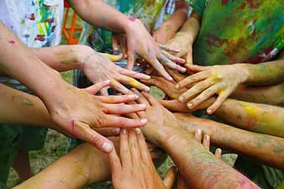

Positiivinen ilmapiiri ja hyvä olla.
Ei jää ulkopuolelle.
Mukavampi tehdä ryhmätöitä kaikkien kanssa.
Mukavampi olla.
Kivempi olla koulussa.
Kommunikaatio toimii.
Kouluun tuleminen ei ahdista.
Voi keskittyä hyvin.
Työn laatu paranee.
Turvallisempi olo.
Jos ei olisi yhteishenkeä, ei ryhmätyöt toimisi.
Ei ahdista pyytää apua.
Jaksaa keskittyä paremmin opiskeluun
Yhteishenki.
Kaikilla olisi kivaa.
Helpompi olla oma itsensä sekä keskustella ryhmissä.
Oppiminen helpottuu ja kaikki sujuu paremmin.
Työrauha.

Slide 17
Toimiva ryhmä - mitä hyötyä nuorelle?​
Saa kavereita​
Syntyy luottamusta luokkakavereihin​
Oppii tulemaan toimeen erilaisten ihmisten kanssa​
Tuntee kuuluvansa johonkin ja on osa ryhmää​
On kiva tulla kouluun​
Vahvistaa itsetuntoa​
Oppii tuntemaan luokkakavereita.​
Ennaltaehkäisee kiusaamista.​
Mahdollistaa oppilaiden keskinäisen vuorovaikutuksen ohjaamisen ​
Helpottaa tunnilla työskentelyä ja ajatusten kertomista​
Ennaltaehkäisee yksinäisyyttä.​
Vähentää ahdistuneisuutta.​
Vahvistaa tunne- ja vuorovaikutustaitoja.​
Lisää hyvinvointia.​
Hauskoja ja mukavia hetkiä oppilaille.​

Slide 18
Toimiva ryhmä - mitä hyötyä opettajalle?​
Opettaja on osa ryhmää.​
Tuntien vetäminen helpompaa.​
Fiilis opettaa ryhmää on positiivisempi.​
Työhyvinvointi kasvaa.​
Oppilaan tuntemus lisääntyy​
Luottamus opettajaan syntyy ja hänet on helpompi kohdata.​
Luokkahenki paranee (Luottamus -> aito vuorovaikutus - > ilo. Ilo lisää myös oppimista.)​
Oppilaiden keskinäinen kanssakäyminen helpottuu - vähemmän riitojen selvittelyä. ​
Hyvä oppilas – opettaja suhde helpottaa kanssakäymistä jatkossakin, myös hankalissa ja vaikeissa asioissa. ​
Oppilaiden motivoiminen töihin helpompaa.​
Toteutat opetussuunnitelmaa.​

Slide 19
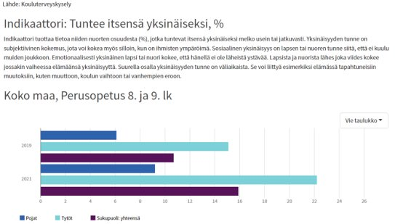
Mitä ajatuksia nämä tulokset herättävät?​

Slide 20
Miten toimiva ryhmä rakennetaan?​

Slide 21
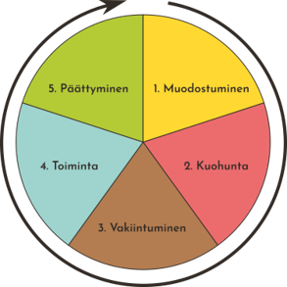
Ryhmän kehittymisen vaiheet​
Muodostuminen​
Kuohunta​
Vakiintuminen​
Toiminta​
Päättyminen​
Lähde: https://pinskupakki.fi/vuorovaikutus/ryhmaprosessi-ja-ryhman-ohjaaminen​

Slide 22
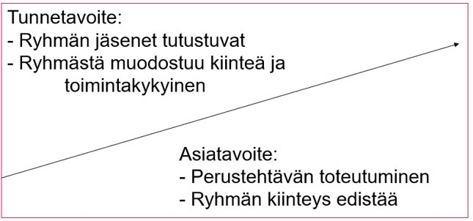
Toimiva ryhmä edistää myös opiskelua​
- ryhmän kaksoistavoite​
Tavoitteen osuus
Aika

Slide 23
Pikatreffit
Kerro, mitä hyviä kokemuksia sinulla on toimivan ryhmän rakentamiseen.​

Slide 24
Toimiva ryhmä - milloin se tehdään?​
Kaikki oppitunnit ja muu koulun arki​

Slide 25
Toimiva ryhmä - miten?​
Oppitunneilla​
Pari- ja ryhmätöiden teettäminen vaihtelevissa ryhmissä​
Istumajärjestyksen vaihtaminen​
Selkeys ja ennakoitavuus toiminnassa​
Pelit ja leikit, retket, yhdessä tekeminen​
Mikrohetket
Pedagogiikkaa
Muu kohtaaminen​
Huomioiminen, tervehtiminen ja kuulumisten kysely, jutustelu​
Onnistumisista iloitsemien​
Vaikeistakin asioista puhuminen ja selvittäminen yhdessä​
Mikrohetket

Slide 26
Arvokello
Piirrä paperille ympyrä ja jaa se kuuteen osaan
​
Kirjoita jokaiseen osaan, mitä toivot oppilaiden repussa olevan, kun he lähtevät peruskoulusta​.
Poista kolme vähiten tärkeää.
Mitä arvoja jää jäljelle?

Slide 27
Ilo - pikatreffit
1-2-3 –harjoitus
Mikä kaikki koulussa tuottaa iloa?

Slide 28
Iloa kouluun
  Korosta onnistumisia
  Kehu ja kiitä
  Huomaa vahvuudet
  Keskity hyviin asioihin
  Heittäydy
  Opeta haluttua käyttäytymistä, kehu ja kiitä kun huomaat sen toteutuvan
  Välitä
  Ole läsnä
  Hengitä
  Saa mokata

Slide 29


Lisää aiheesta
1. kerran diat
Ryppäästä ryhmäksi -kirja
Ryhmä toimivaksi -kirja
MLL tukarimateriaalit
MLL - tutustumisleikkejä
  https://www.leikkipankki.fi/haku

Slide 30
Palaute
Kirjaa lyhyesti ajatuksesi:
1) Mitkä kaikki koit tärkeäksi ja merkitykselliseksi tämän päivän tapaamisessa?
2) Millaisia ajatuksia nousi mieleesi osallisuudesta ja toimivan ryhmän hyödyistä?

Slide 31
”Ihmiset eivät muista mitä sanoit.
He eivät muista mitä teit.
Mutta he eivät koskaan unohda,
mitä sait heidät tuntemaan.”
- Maya Angelou

